Slide 1
Thème 1 Internet
A comprendre
Site à tester
Vidéo à regarder
Réseaux,
Protocole TCP/IP
Adressage IP et ROUTAGE

Slide 2
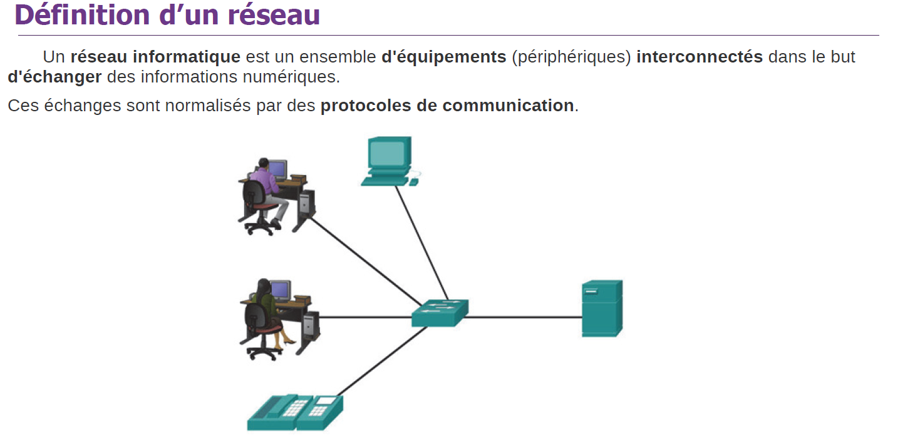
Les réseaux INTERNET

Slide 3
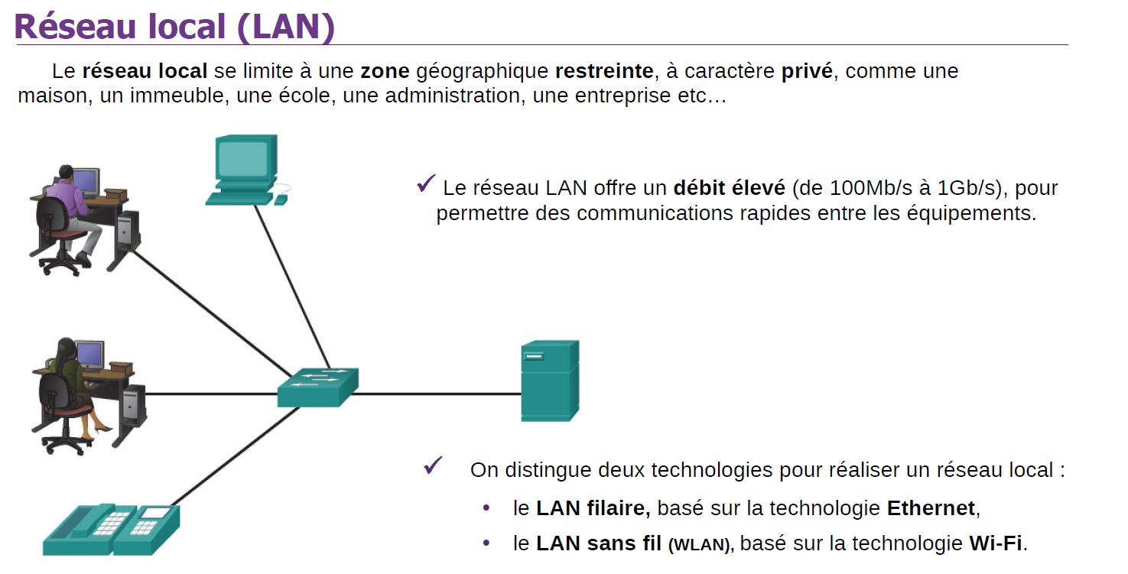
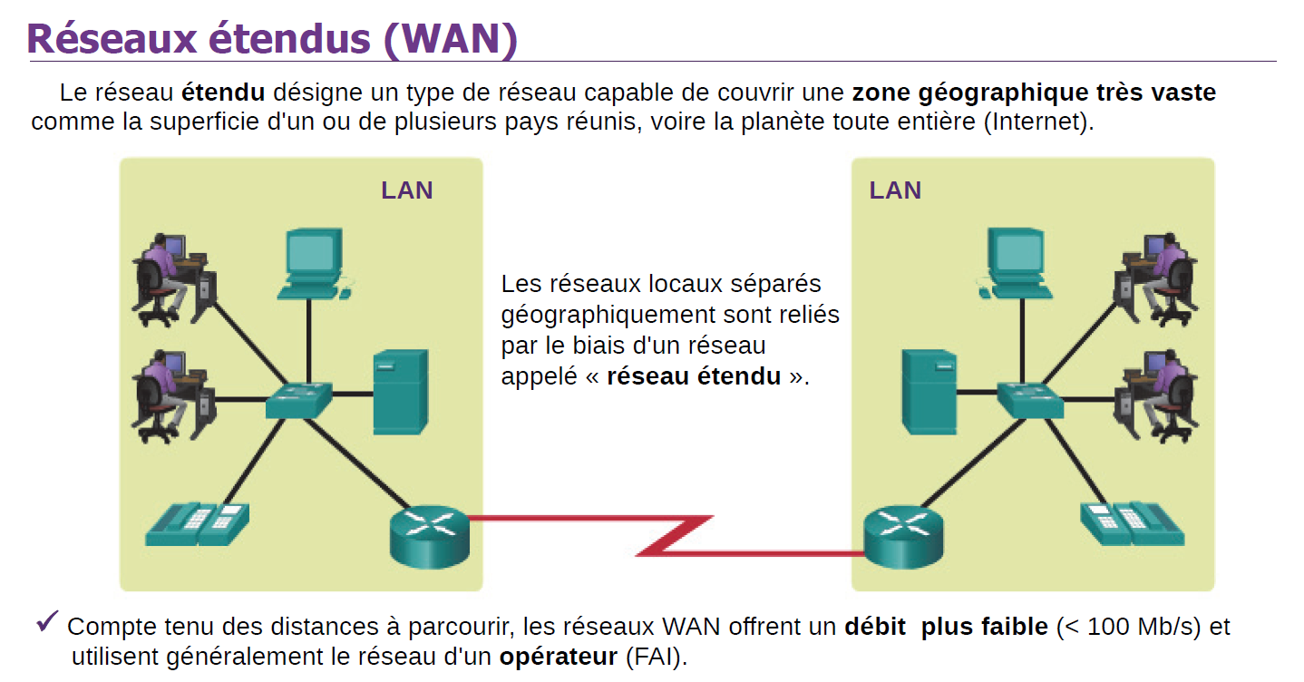

Slide 4
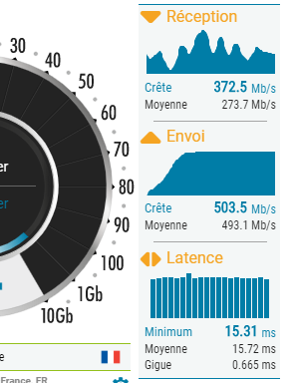
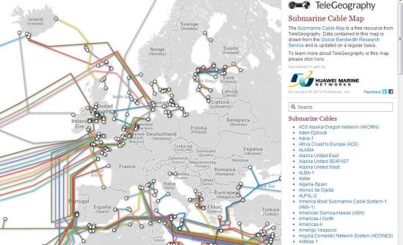
Test de vitesse de connexion: test Ping en ms (la latence)
En Mb(bit)
submarinecablemap.com
En Mb(bit)
France Très Haut Débit
En ms
2018 04 14 Arte Le Dessous des cartes: Câbles sous marins la guerre invisible
La fibre optique : vidéo3
Attention aux système d’ unités!!
1 MegaBytes
= 1 Mégaoctet
= 8 Mégabits.
1Mo = 1MB (Bytes) = 8Mb(bit)
La fibre optique : vidéo1
=1 octet
1Byte=

Slide 5
Vidéo Formip (CISCO) 10min
OSI-TCP
Le Protocole TCP/IP
Vidéo Cookie Connecté 11min
OSI-TCP
Transport Contrôle Protocole: règle de Transport des données avec contrôle de l’acheminement des paquets à déstination.
Modèle théorique
Protocole TCP/IP De l’INRIA
Routage De l’INRIA
Routage De l’INRIA

Slide 6
4
3
2
1

Slide 7
4
Création de données codées (protocole) à l’aide de logiciels: Navigateur, Courrier électronique, Visio transfert de fichier…

Slide 8
3
Découpage des données, Insertion des numéros de PORT en entête pour créer des segments

Slide 9
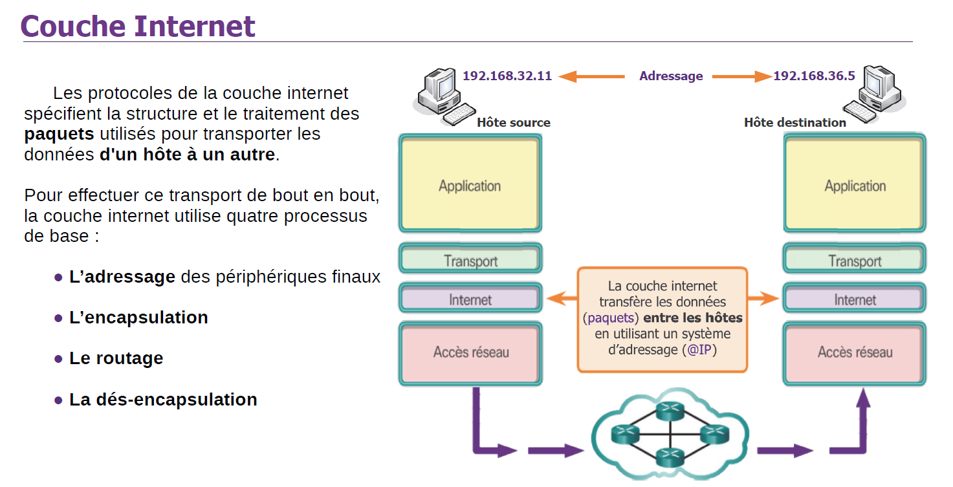
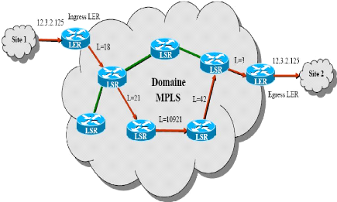
2
Insertion des adresses IP en entête pour créer des paquets

Slide 10
1
Insertion en entête des adresses MAC (N° carte réseau Ethernet de l’ordinateur) pour créer des trames

Slide 11
SYNTHESE
Réseau LAN
Réseau WAN
4
3
2
Internet
Internet
Internet
1
Accès réseau
Accès réseau
Accès réseau
Accès réseau
sigle de Protocol Data Unit (« unité de données de protocole » )

Slide 12
L’adressage IP et le routage
Deux réseaux locaux LAN:
le 192.168.200.0 et
le 192.168.1.0

Slide 13
Le routage
Si je veux sortir du réseau local LAN, je passe par le routeur et son adresse de « passerelle par défaut » ou « Gateway »: c’est l’adresse de la partie réseau, 192.168.10. _ et le chiffre 1 (192.168.10.1)
Adresse IP de la passerelle pour sortir du réseau local:
192.168.10.1
Adresse du réseau
192.168.10.0
Si un routeur est relié à plusieurs réseaux, il aura plusieurs adresse de passerelle par défaut.

Slide 15
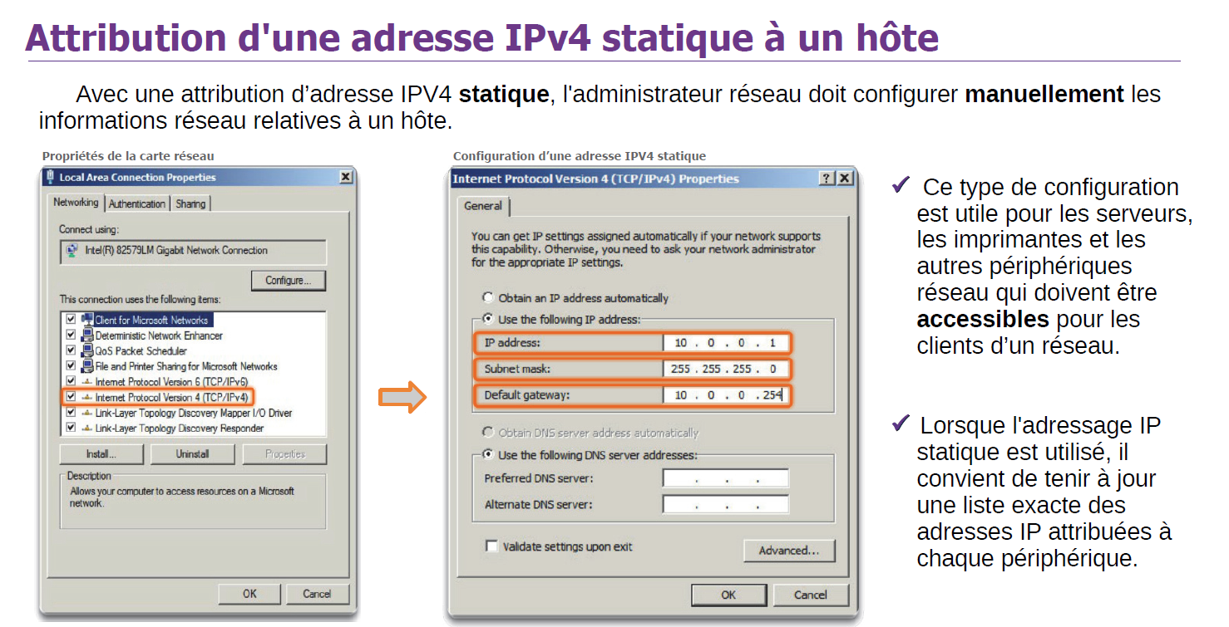
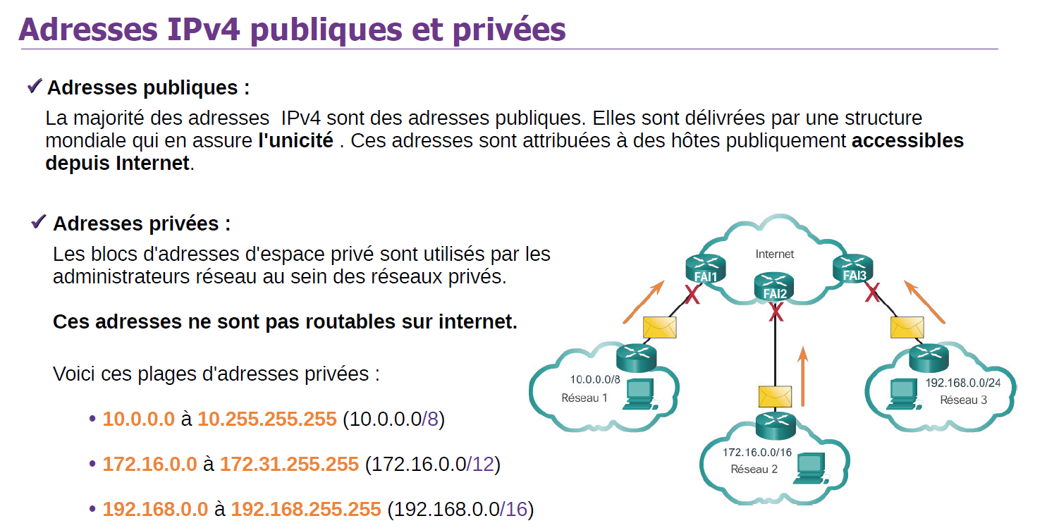

Slide 16
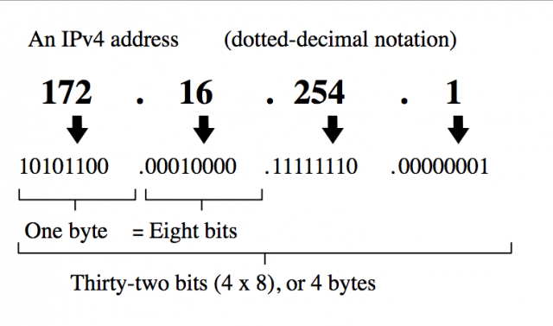
2a01:cb19:4b:4800:413e:59a5:acc9:a29b
L’IPv6 utilise un espace d'adressage 128 bits équivalant à 16 octets. Cela signifie que le nombre total d'adresses IP sur Internet peut aller jusqu'à 2 ^ 128.
L'IPv4 utilise un espace d'adressage 32 bits équivalant à 4 octets. Cela signifie que le nombre total d'adresses IP sur Internet peut aller jusqu'à 2 ^ 32. C'est à dire environ 4,3 milliards d'adresses

